Slide 1
Groupe MAYA
Utilisateurs BRI
Younes Abdennadher – Martin Ferrand – Alexis Lefebvre – Alexandre Longordo

Slide 2
Besoins choisis
Faciliter la saisie des candidatures en ligne pour générer une base de données permettant la mise en forme des données sous forme de dossier
Gérer la remise de dossier (délais courts et masse d'étudiants) par des prises de rendez-vous

Slide 3
Persona 1 : Bobby (57 ans)
Utilisateur non expérimenté
Pas à l’aise avec la navigation sur un site Web
Besoins :
Accéder aux candidatures d’un étudiant sans trop naviguer sur le site
Voir l’heure de ses prochains rendez-vous sans trop naviguer sur le site
Avoir des informations claires sur les actions des boutons
Minimiser les erreurs (miss-clicks, etc.)

Slide 4
Persona 2 : Zeus (35 ans)
Utilisateur expérimenté, cherche à être efficace
A souvent utilisé des applications de gestion
Besoins :
Visualisation des RDV sur deux semaines pour s’organiser à l’avance
Définir quand un étudiant peut demander un rendez-vous
Voir s’il y a de nouveaux rendez-vous
Retrouver facilement un étudiant et ses candidatures

Slide 5
Persona 3 : Julie (21 ans)
Utilisatrice habituée aux logiciels
Besoins :
Prendre facilement un rendez-vous avec le BRI
Constater d’un coup d’œil quels crénaux sont disponibles pour la prise de rendez-vous

Slide 6
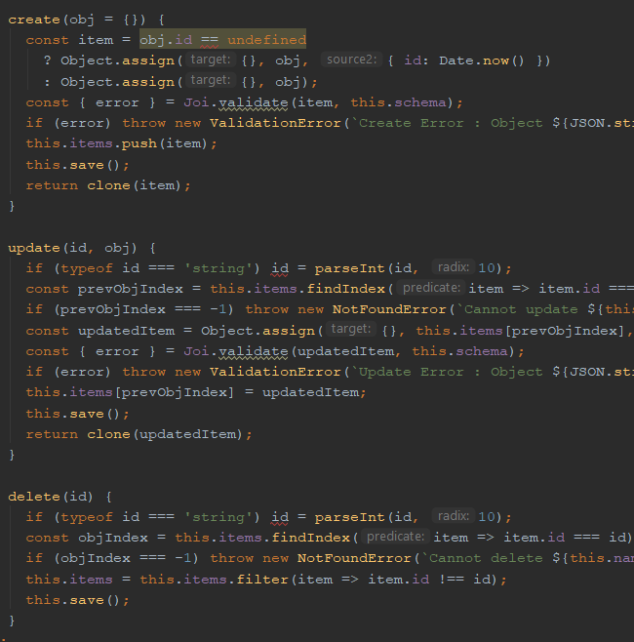
POINTS TECHNIQUES

Slide 7
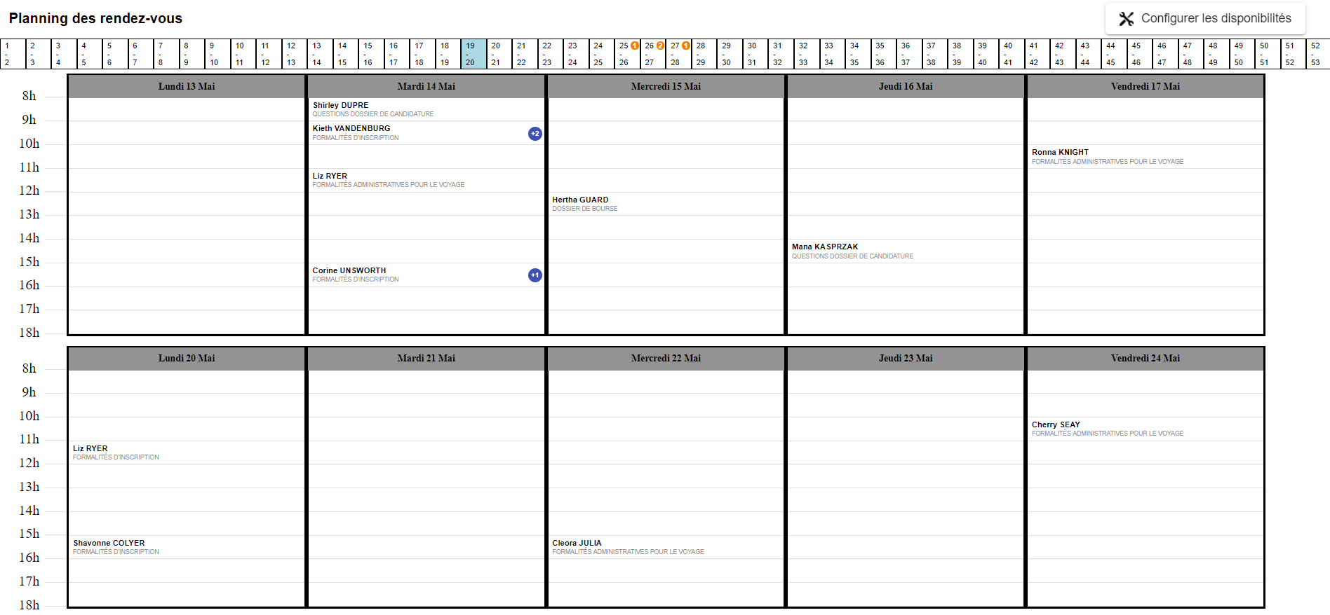
Découpages des composants de la page de rendez-vous

Slide 8
Actions utilisateurs
Frontend
Backend
Action utilisateur
Appel
Service
Requête
Mise à jour
Réponse

Slide 9
Le modèle Availabilities
Availabilities : {
monday: [{hour: 8, minute: 0}, {hour: 8, minute: 15}, …]
tuesday: …
wednesday: …
thursday : …
friday: …
}

Slide 10
Génération de données
Objectifs :
Tester les fonctionnalités de notre application
Mettre à l’épreuve notre application
Balayer un grand nombre de cas

Slide 11
Prise de recul sur le code

Slide 12

Organisation

Slide 13
Pistes d’améliorations des besoins
Annotation des candidatures
Téléchargement des pièces jointes
Griser les semaines sans aucun rendez-vous
Adapter la taille des créneaux en fonction du nombre de rendez-vous
Prendre en compte les jours fériés/vacances dans la prise de rendez-vous
Configuration de disponibilités sur des semaines particulières

Slide 14
MERCI
Avez-vous des questions ?

